Slide 1


Slide 2
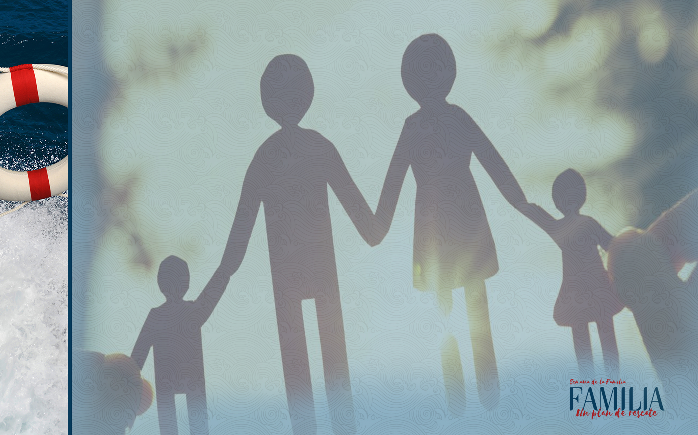
¿Cuál es la herencia que le dejarás a tu familia?

Slide 3
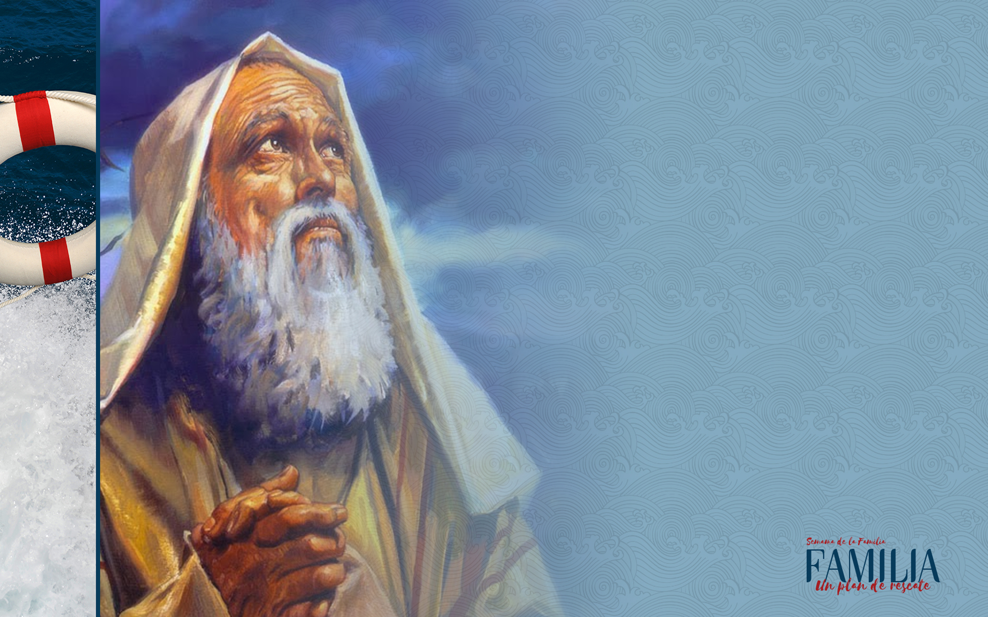
Repasemos juntos la historia de Abram, el hombre que fue llamado por Dios para cumplir sus propósitos. El hombre que fue conocido por expresar su fe, levantando altares de adoración a ese Dios en el cual creía. Un hombre que dejó una herencia espiritual, un legado de fe y confianza.

Slide 4

I. LA SALIDA

Slide 5

“Pero Jehová había dicho a Abram: Vete de tu tierra y de tu parentela, y de la casa de tu padre, a la tierra que te mostraré. Y haré de ti una nación grande, y te bendeciré, y engrandeceré tu nombre, y serás bendición”
(Gén. 12:1-2).

Slide 6
Mira cuales fueron las promesas que Dios le hizo a Abram
Haré de ti una nación grande
Te bendeciré
Engrandeceré tu nombre
En ti serán benditas todas las familias de la Tierra

Slide 7
La decisión de Abram no lo afectaba sólo a él. Su decisión afectaría el futuro de su familia, porque su familia sería bendecida a través de la elección que el haría.

Slide 8
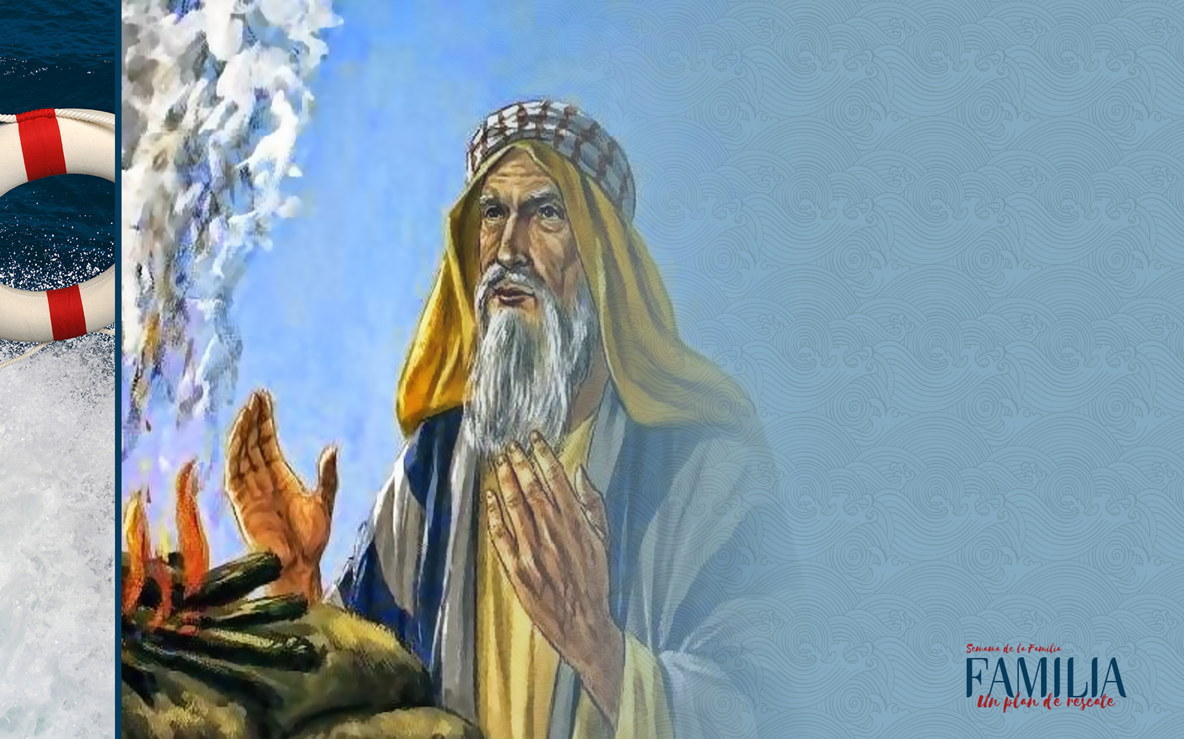
Abram aprendió a tener encuentros personales con Dios, constantes y en lugares específicos que llegaron a ser su manera de vivir y un ejemplo para su familia.

Slide 9
II. ENCUENTROS CON DIOS Y LOS ALTARES

Slide 10
“Y apareció Jehová a Abram, y le dijo: A tu descendencia daré esta tierra. Y edificó allí un altar a Jehová, quien le había aparecido”
(Gén. 12:7).

Slide 11
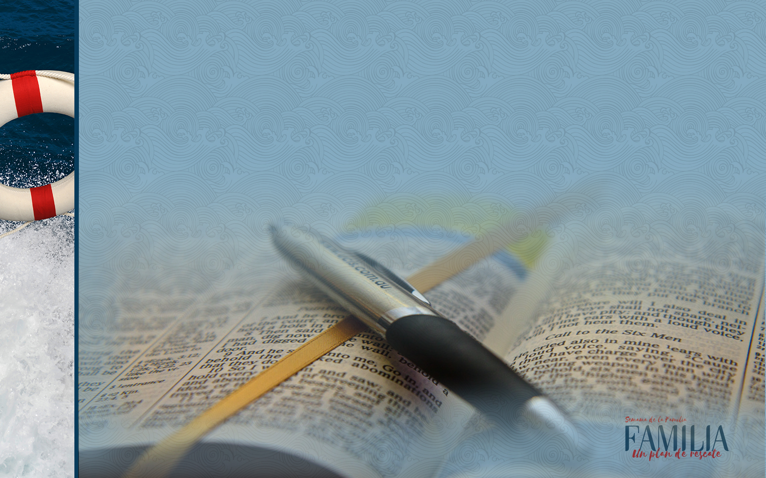
“Luego se pasó de allí a un monte al oriente de Bet-el, y plantó su tienda, teniendo a Bet-el al occidente y Hai al oriente; y edificó allí altar a Jehová, e invocó el nombre de Jehová”
(Génesis 12:8).

Slide 12
“Y volvió por sus jornadas desde el Neguev hacia Bet-el, hasta el lugar donde había estado antes su tienda entre Bet-el y Hai, al lugar del altar que había hecho allí antes; e invocó allí Abram el nombre de Jehová”.

Slide 13
“Abram, pues, removiendo su tienda, vino y moró en el encinar de Mamre, que está en Hebrón, y edificó allí altar a Jehová.”
(Gén. 13:18)

Slide 14
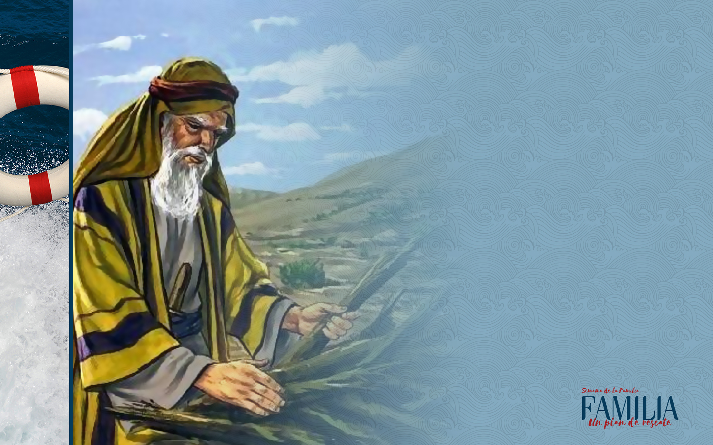
En un momento donde la familia necesitaba tomar una difícil decisión, Abram recurre a su costumbre. Buscar la voluntad de Dios en el altar de adoración. Una vez, entonces, Abram construye un altar familiar.

Slide 15
III. EL ALTAR FAMILIAR, UN PLAN DE RESTAURACIÓN DIARIA

Slide 16
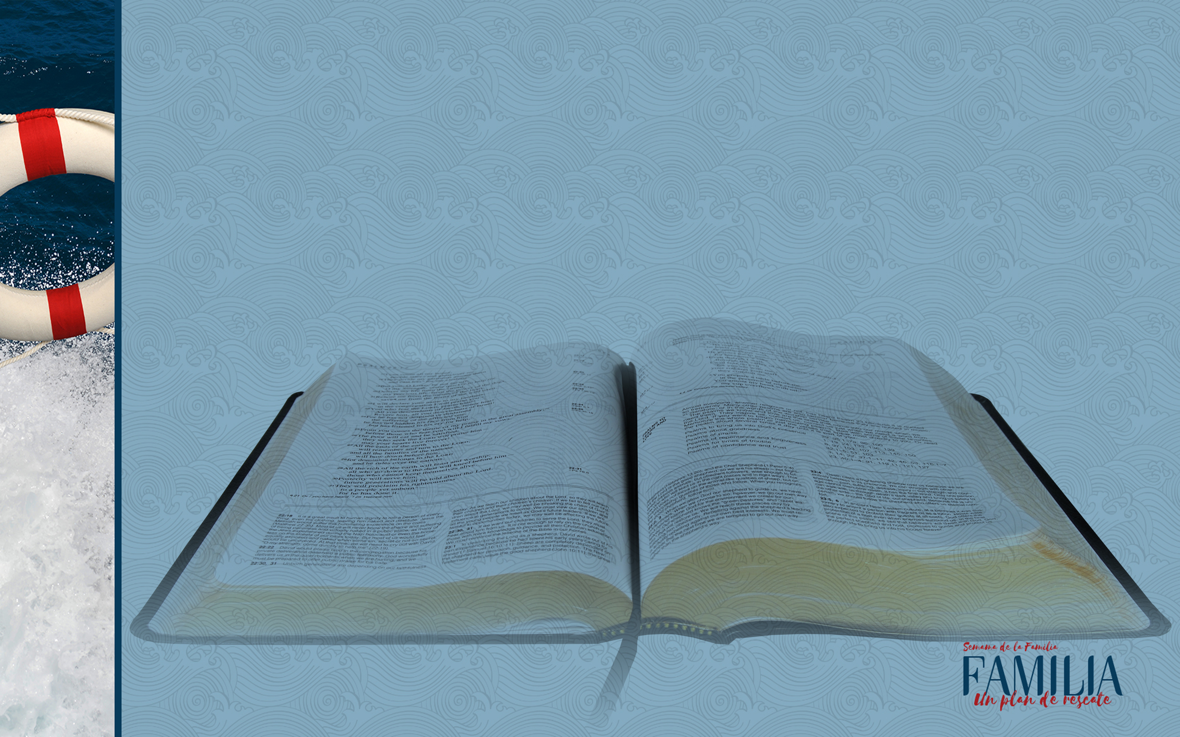
“Porque yo sé que mandará a sus hijos y a su casa después de sí, que guarden el camino de Jehová, haciendo justicia y juicio, para que haga venir Jehová sobre Abraham lo que ha hablado acerca de él” (Gén. 18:19).

Slide 17
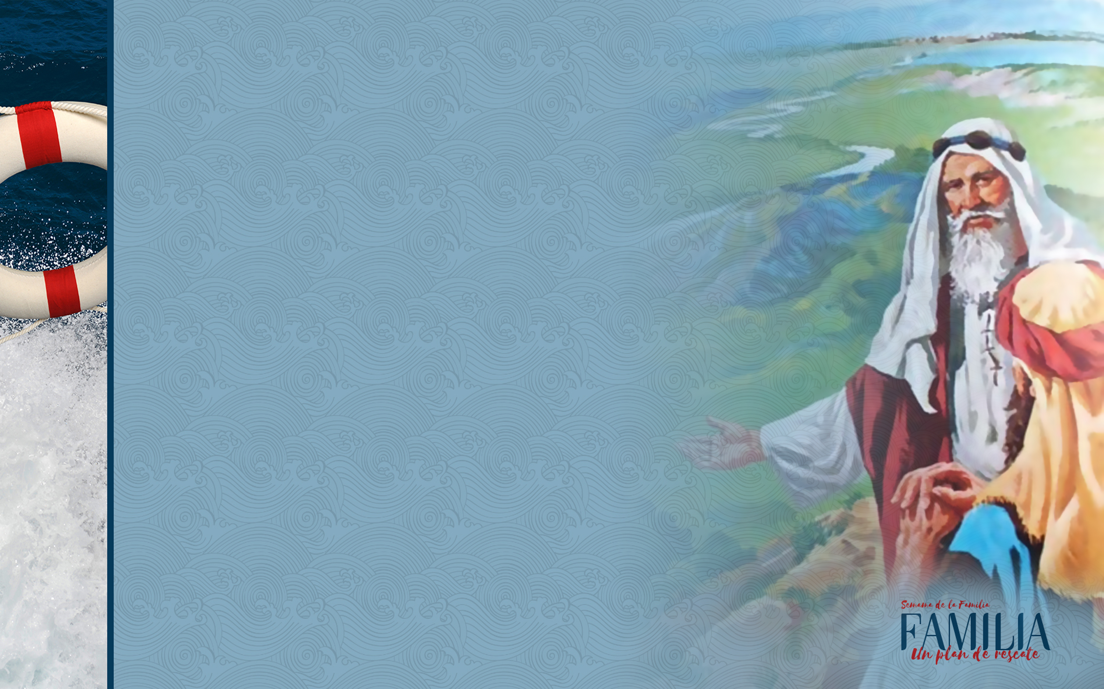
Abram estaba conversando con los mensajeros celestiales que vinieron para destruir Sodoma y Gomorra. Él estaba intercediendo para que estas ciudades no fueran destruidas, o mejor, que las personas que vivían allí no fueran condenadas.

Slide 18
Ahí es donde se registran las palabras que leímos en el versículo 19. Dios reconoce la fidelidad de Abram, porque:
El hacía que quien estaba en su casa conociera y guardase el camino de Jehová.
Su vida era un ejemplo de justicia y juicio a ser seguido por su familia.
Él era un ejemplo y le dejó un legado a su familia.

Slide 19

Este es el tipo de padre y madre que Dios quiere que tú seas.

Slide 20
“Los padres y las madres que ponen a Dios en primer lugar en su familia, que enseñan a sus hijos que el temor del Señor es el principio de la sabiduría, glorifican a Dios delante de los ángeles y delante de los hombres presentando al mundo una familia bien ordenada y disciplinada, una familia que ama y obedece a Dios, en lugar de rebelarse contra él…

Slide 21
…Cristo no es un extraño en sus hogares; su nombre es un nombre familiar, venerado y glorificado. Los ángeles se deleitan en un hogar donde Dios reina supremo, y donde se enseña a los niños a reverenciar la religión, la Biblia y al Creador. Las familias tales pueden aferrarse a la promesa: ‘Yo honraré a los que me honran’”
(HC 291).

Slide 22

El culto familiar es el altar diario que debe ser levantado en nuestro hogar para renovar cada día el compromiso con Cristo y con su salvación de cada uno de los integrantes de nuestra familia.

Slide 23

Estamos viviendo en tiempos solemnes. Estamos viviendo el tiempo del fin. No podemos darnos el lujo de descuidar el altar familiar.

Slide 24
Necesitamos leer más la Biblia, orar y adorar en familia y para esto el culto familiar diario es fundamental.

Slide 25
“¿No están sucediendo bastantes cosas en derredor nuestro para mostrarnos los peligros que asedian nuestra senda? Por doquiera vemos náufragos de la humanidad, el culto familiar descuidado, hogares quebrantados. Hay un extraño abandono de los principios buenos, un rebajamiento de la norma de la moralidad…

Slide 26
…están aumentando rápidamente los pecados que atrajeron los juicios de Dios sobre la tierra en ocasión del diluvio y la destrucción de Sodoma por el fuego. Nos estamos acercando al fin. Dios ha soportado largo tiempo la perversidad, pero su castigo no es menos seguro. Apártense de toda iniquidad los que profesan ser la luz del mundo “- 2JT 242 -

